Slide 2
С++23 и C++26
Планы
Полухин Антон
Antony Polukhin

Slide 3

Содержание
С++
C++23/26
Новинки, которые помогут вам когда что-то...
    … падает
    … вылетает
    … медленно собирается
    … медленно работает
    … не то делается
C++23 и C++26

Slide 4
Когда случается невозможное
C++23 и C++26

Slide 5
Простая функция
#include <mutex>
#include <boost/assert.hpp>
namespace impl {
template <class T>
void IncrementUnderMutex(std::unique_lock<std::mutex>& lock, T& value) {
BOOST_ASSERT(lock);
++value;
}
} // namespace impl
C++23 и C++26
<number> / 108

Slide 6
Простая функция
#include <mutex>
#include <boost/assert.hpp>
namespace impl {
template <class T>
void IncrementUnderMutex(std::unique_lock<std::mutex>& lock, T& value) {
BOOST_ASSERT(lock);
++value;
}
} // namespace impl
C++23 и C++26
<number> / 108

Slide 7
… и она падает
Program returned: 139
output.s: /app/example.cpp:9
void impl::IncrementUnderMutex(std::unique_lock<std::mutex>&, T&) [with T = int]:
Assertion `lock' failed.
C++23 и C++26
<number> / 108

Slide 8
Простая функция
#include <mutex>
#include <boost/assert.hpp>
namespace impl {
template <class T>
void IncrementUnderMutex(std::unique_lock<std::mutex>& lock, T& value) {
BOOST_ASSERT_MSG(lock, "Lock was not acquired");
++value;
}
} // namespace impl
C++23 и C++26
<number> / 108

Slide 9
Простая функция
#include <mutex>
#include <boost/assert.hpp>
namespace impl {
template <class T>
void IncrementUnderMutex(std::unique_lock<std::mutex>& lock, T& value) {
BOOST_ASSERT_MSG(lock, "Lock was not acquired");
++value;
}
} // namespace impl
C++23 и C++26
<number> / 108

Slide 10
… всё ещё падает
Program returned: 139
output.s: /app/example.cpp:9
void impl::IncrementUnderMutex(std::unique_lock<std::mutex>&, T&) [with T = int]:
Assertion `(lock)&&("Lock was not acquired")' failed.
C++23 и C++26
<number> / 108

Slide 11
Как понять, что к этому привело?
C++23 и C++26

Slide 12
Правильная функция обработки assert
#define BOOST_ENABLE_ASSERT_HANDLER
C++23 и C++26
<number> / 108

Slide 13
Правильная функция обработки assert
#include <boost/stacktrace/stacktrace.hpp>
#include <iostream>
namespace boost {
void assertion_failed_msg(char const* expr, char const* msg,
char const* function, char const* file, long line) {
std::cerr << boost::stacktrace::stacktrace();
std::abort();
}
void assertion_failed(char const* expr, char const* function, char const* file,
long line) {
boost::assertion_failed_msg(expr, nullptr, function, file, line);
}
} // namespace boost
C++23 и C++26
<number> / 108

Slide 14
Правильная функция обработки assert
#include <boost/stacktrace/stacktrace.hpp>
#include <iostream>
namespace boost {
void assertion_failed_msg(char const* expr, char const* msg,
char const* function, char const* file, long line) {
std::cerr << boost::stacktrace::stacktrace();
std::abort();
}
void assertion_failed(char const* expr, char const* function, char const* file,
long line) {
boost::assertion_failed_msg(expr, nullptr, function, file, line);
}
} // namespace boost
C++23 и C++26
<number> / 108

Slide 15
… и всё стало понятнее
Program returned: 139
output.s: /app/example.cpp:9
void impl::IncrementUnderMutex(std::unique_lock<std::mutex>&, T&) [with T = int]:
Assertion `lock' failed:
0# impl::IncrementUnderMutex at /home/ap/basic.cpp:600
1# bar(std::string_view) at /home/ap/some_file.cpp:6
2# main at /home/ap/main.cpp:17
C++23 и C++26
<number> / 108

Slide 16
Правильная функция обработки assert
#include <boost/stacktrace/stacktrace.hpp>
#include <iostream>
namespace boost {
void assertion_failed_msg(char const* expr, char const* msg,
char const* function, char const* file, long line) {
std::cerr << boost::stacktrace::stacktrace();
std::abort();
}
void assertion_failed(char const* expr, char const* function, char const* file,
long line) {
boost::assertion_failed_msg(expr, nullptr, function, file, line);
}
} // namespace boost
C++23 и C++26
<number> / 108

Slide 17
Правильная функция обработки assert
#include <boost/stacktrace/stacktrace.hpp>
#include <iostream>
namespace boost {
void assertion_failed_msg(char const* expr, char const* msg,
char const* function, char const* file, long line) {
std::cerr << std::stacktrace::current();
std::abort();
}
void assertion_failed(char const* expr, char const* function, char const* file,
long line) {
boost::assertion_failed_msg(expr, nullptr, function, file, line);
}
} // namespace boost
C++23 и C++26
<number> / 108

Slide 18
Правильная функция обработки assert
#include <boost/stacktrace/stacktrace.hpp>
#include <iostream>
namespace boost {
void assertion_failed_msg(char const* expr, char const* msg,
char const* function, char const* file, long line) {
std::cerr << std::stacktrace::current();
std::abort();
}
void assertion_failed(char const* expr, char const* function, char const* file,
long line) {
boost::assertion_failed_msg(expr, nullptr, function, file, line);
}
} // namespace boost
C++23 и C++26
<number> / 108

Slide 19
Если решите писать свой assert_handler
namespace userver::utils::impl {
[[noreturn]] void UASSERT_failed(std::string_view expr, const char* file,
unsigned int line, const char* function,
std::string_view msg) noexcept;
} // namespace userver::utils::impl
// NOLINTNEXTLINE (cppcoreguidelines-macro-usage)
#define UASSERT_MSG(expr, msg) \
do { \
if (!(expr)) { \
userver::utils::impl::UASSERT_failed(#expr, __FILE__, \
__LINE__, __func__, msg); \
} \
} while (0)
C++23 и C++26
<number> / 108

Slide 20
Если решите писать свой assert_handler
namespace userver::utils::impl {
[[noreturn]] void UASSERT_failed(std::string_view expr, const char* file,
unsigned int line, const char* function,
std::string_view msg) noexcept;
} // namespace userver::utils::impl
// NOLINTNEXTLINE (cppcoreguidelines-macro-usage)
#define UASSERT_MSG(expr, msg) \
do { \
if (!(expr)) { \
userver::utils::impl::UASSERT_failed(#expr, __FILE__, \
__LINE__, __func__, msg); \
} \
} while (0)
C++23 и C++26
<number> / 108

Slide 21
Если решите писать свой assert_handler
namespace userver::utils::impl {
[[noreturn]] void UASSERT_failed(std::string_view expr, const char* file,
unsigned int line, const char* function,
std::string_view msg) noexcept;
} // namespace userver::utils::impl
// NOLINTNEXTLINE (cppcoreguidelines-macro-usage)
#define UASSERT_MSG(expr, msg) \
do { \
if (!(expr)) { \
userver::utils::impl::UASSERT_failed(#expr, __FILE__, \
__LINE__, __func__, msg); \
} \
} while (0)
C++23 и C++26
<number> / 108

Slide 22
Если решите писать свой assert_handler
namespace userver::utils::impl {
[[noreturn]] void UASSERT_failed(std::string_view expr, const char* file,
unsigned int line, const char* function,
std::string_view msg) noexcept;
} // namespace userver::utils::impl
// NOLINTNEXTLINE (cppcoreguidelines-macro-usage)
#define UASSERT_MSG(expr, msg) \
do { \
if (!(expr)) { \
userver::utils::impl::UASSERT_failed(#expr, __FILE__, \
__LINE__, __func__, msg); \
} \
} while (0)
C++23 и C++26
<number> / 108

Slide 23
Если решите писать свой assert_handler
namespace userver::utils::impl {
[[noreturn]] void UASSERT_failed(std::string_view expr, const char* file,
unsigned int line, const char* function,
std::string_view msg) noexcept;
} // namespace userver::utils::impl
// NOLINTNEXTLINE (cppcoreguidelines-macro-usage)
#define UASSERT_MSG(expr, msg) \
do { \
if (!(expr)) { \
userver::utils::impl::UASSERT_failed(#expr, __FILE__, \
__LINE__, __func__, msg); \
} \
} while (0)
C++23 и C++26
<number> / 108

Slide 24
Если решите писать свой assert_handler
namespace userver::utils::impl {
[[noreturn]] void UASSERT_failed(std::string_view expr, const char* file,
unsigned int line, const char* function,
std::string_view msg) noexcept;
} // namespace userver::utils::impl
// NOLINTNEXTLINE (cppcoreguidelines-macro-usage)
#define UASSERT_MSG(expr, msg) \
do { \
if (!(expr)) { \
userver::utils::impl::UASSERT_failed(#expr, __FILE__, \
__LINE__, __func__, msg); \
} \
} while (0)
C++23 и C++26
<number> / 108

Slide 25
Если решите писать свой assert_handler
namespace userver::utils::impl {
[[noreturn]] void UASSERT_failed(std::string_view expr, const char* file,
unsigned int line, const char* function,
std::string_view msg) noexcept;
} // namespace userver::utils::impl
// NOLINTNEXTLINE (cppcoreguidelines-macro-usage)
#define UASSERT_MSG(expr, msg) \
do { \
if (!(expr)) { \
userver::utils::impl::UASSERT_failed(#expr, __FILE__, \
__LINE__, __func__, msg); \
} \
} while (0)
C++23 и C++26
<number> / 108

Slide 26
Когда случается исключительное
C++23 и C++26

Slide 27
…
terminating with uncaught exception of type std::out_of_range: vector
C++23 и C++26
<number> / 108

Slide 28
Если решите писать свой assert_handler
template <class _Tp, class _Allocator>
typename vector<_Tp, _Allocator>::reference
vector<_Tp, _Allocator>::at(size_type __n)
{
if (__n >= size())
this->__throw_out_of_range();
return this->__begin_[__n];
}
C++23 и C++26
<number> / 108

Slide 29
Если решите писать свой assert_handler
template <class _Tp, class _Allocator>
typename vector<_Tp, _Allocator>::reference
vector<_Tp, _Allocator>::at(size_type __n)
{
if (__n >= size())
this->__throw_out_of_range();
return this->__begin_[__n];
}
C++23 и C++26
<number> / 108

Slide 30
😢
C++23 и C++26

Slide 31
😭
C++23 и C++26

Slide 32
Не надо отчаиваться!
C++23 и C++26

Slide 33
Не надо отчаиваться: P2370
C++23 и C++26

Slide 34
Небольшой рецепт для счастья
int main() {
try {
std::this_thread::capture_stacktraces_at_throw(true);
process();
} catch (const std::exception& e) {
std::cerr << e.what() << " at " << std::stacktrace::from_current_exception();
}
}
C++23 и C++26
<number> / 108

Slide 35
Небольшой рецепт для счастья
int main() {
try {
std::this_thread::capture_stacktraces_at_throw(true);
process();
} catch (const std::exception& e) {
std::cerr << e.what() << " at " << std::stacktrace::from_current_exception();
}
}
C++23 и C++26
<number> / 108

Slide 36
Небольшой рецепт для счастья
int main() {
try {
std::this_thread::capture_stacktraces_at_throw(true);
process();
} catch (const std::exception& e) {
std::cerr << e.what() << " at " << std::stacktrace::from_current_exception();
}
}
C++23 и C++26
<number> / 108

Slide 37
Небольшой рецепт для счастья
int main() {
try {
std::this_thread::capture_stacktraces_at_throw(true);
process();
} catch (const std::exception& e) {
std::cerr << e.what() << " at " << std::stacktrace::from_current_exception();
}
}
C++23 и C++26
<number> / 108

Slide 38
Небольшой рецепт для счастья
int main() {
try {
std::this_thread::capture_stacktraces_at_throw(true);
process();
} catch (const std::exception& e) {
std::cerr << e.what() << " at " << std::stacktrace::from_current_exception();
}
}
C++23 и C++26
<number> / 108

Slide 39
Небольшой рецепт для счастья
int main() {
try {
std::this_thread::capture_stacktraces_at_throw(true);
process();
} catch (const std::exception& e) {
std::cerr << e.what() << " at " << std::stacktrace::from_current_exception();
}
}
C++23 и C++26
<number> / 108

Slide 40
…
Exception trace:
0# std::__throw_out_of_range(char const*) at libc++/src/c++11/functexcept.cc:82
1# std::vector<int>::at(std::size_t) at libc++/include/vector:9000
2# broken_function() at /home/ap/too_bad.cpp:8
3# process() at /home/ap/sample.cpp:17
4# main at /home/ap/sample.cpp:14
C++23 и C++26
<number> / 108

Slide 41
Работает с любыми исключениями
C++23 и C++26

Slide 42
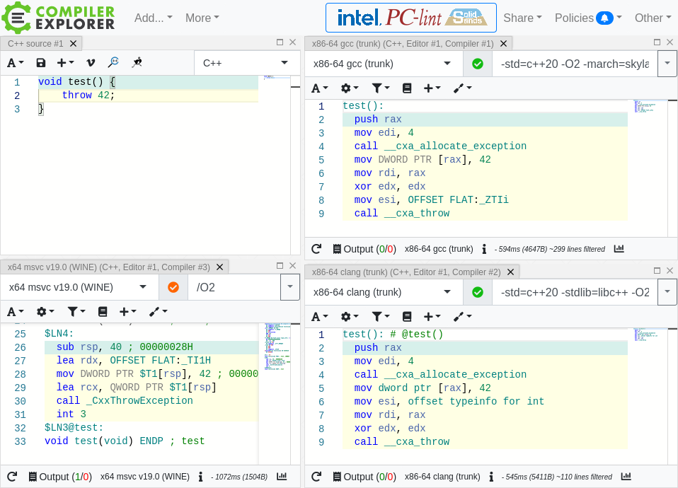
C++23 и C++26
<number> / 108

Slide 43
Собирается медленно?
C++23 и C++26

Slide 44
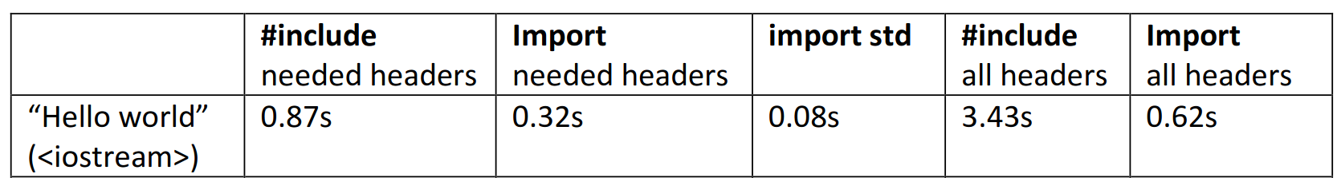
Модуль std: P2412r0
C++23 и C++26
<number> / 108

Slide 45
Медленно работает?
C++23 и C++26

Slide 46
Кеши
    std::mutex my_cache_mutex;
    std::shared_ptr<const Data> my_cache;
C++23 и C++26
<number> / 108

Slide 47
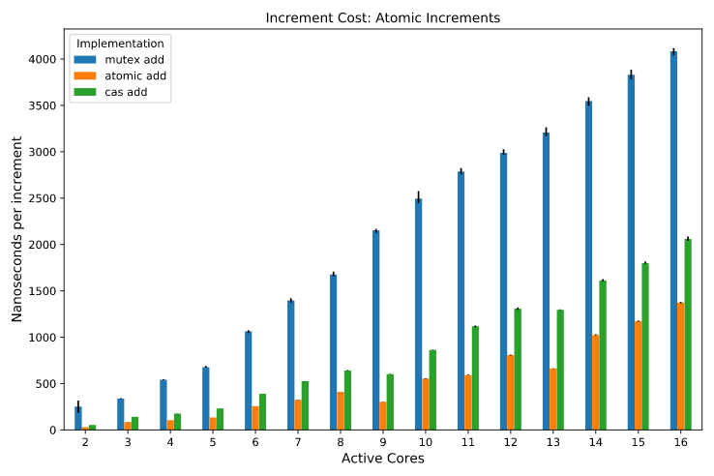
Особенности кешей
https://travisdowns.github.io/blog/2020/07/06/concurrency-costs.html
C++23 и C++26
<number> / 108

Slide 48
Кеши
C++23 и C++26
<number> / 108

Slide 49
Кеши
10kRPS
C++23 и C++26
<number> / 108

Slide 50
Кеши
10kRPS:
      mutex: 4us * 10 000 * 2 == 80ms
C++23 и C++26
<number> / 108

Slide 51
Как сделать получше?
C++23 и C++26

Slide 52
Кеши
    std::atomic<std::shared_ptr<const Data>> my_cache;
C++23 и C++26
<number> / 108

Slide 53
Кеши
10kRPS:
      mutex: 4us * 10 000 * 2 == 80ms
C++23 и C++26
<number> / 108

Slide 54
Кеши
10kRPS:
      mutex: 4us * 10 000 * 2 == 80ms
      atomic<shared_ptr>: 1us * 10 000 * 2 == 20ms
C++23 и C++26
<number> / 108

Slide 55
Как сделать идеально?
C++23 и C++26

Slide 56
Получше
C++23 и C++26
<number> / 108

Slide 57
Получше
Основные тормоза — rmw атомарная операция
C++23 и C++26
<number> / 108

Slide 58
Получше
Основные тормоза — rmw атомарная операция
Надо просто её убрать с горячего пути!
C++23 и C++26
<number> / 108

Slide 59
Получше
Основные тормоза — rmw атомарная операция
Надо просто её убрать с горячего пути!
А горячий путь — чтение данных
C++23 и C++26
<number> / 108

Slide 60
Hazard Pointer, Concurrency TS 2
C++23 и C++26

Slide 61

<number> / 108

Slide 62
Hazard Pointer
class MyCache {
public:
struct Data : std::hazard_pointer_obj_base<Data> {};
ProtectedData Get() const {
std::hazard_pointer h = std::make_hazard_pointer();
const Data* d = h.protect(data_);
return ProtectedData{std::move(h), d};
}
void Set(std::unique_ptr<Data> new_data) {
const Data* old = data_.exchange(new_data.release());
old->retire();
}
private:
std::atomic<const Data*> data_;
};
C++23 и C++26
<number> / 108

Slide 63
Hazard Pointer
class MyCache {
public:
struct Data : std::hazard_pointer_obj_base<Data> {};
ProtectedData Get() const {
std::hazard_pointer h = std::make_hazard_pointer();
const Data* d = h.protect(data_);
return ProtectedData{std::move(h), d};
}
void Set(std::unique_ptr<Data> new_data) {
const Data* old = data_.exchange(new_data.release());
old->retire();
}
private:
std::atomic<const Data*> data_;
};
C++23 и C++26
<number> / 108

Slide 64
Hazard Pointer
class MyCache {
public:
struct Data : std::hazard_pointer_obj_base<Data> {};
ProtectedData Get() const {
std::hazard_pointer h = std::make_hazard_pointer();
const Data* d = h.protect(data_);
return ProtectedData{std::move(h), d};
}
void Set(std::unique_ptr<Data> new_data) {
const Data* old = data_.exchange(new_data.release());
old->retire();
}
private:
std::atomic<const Data*> data_;
};
C++23 и C++26
<number> / 108

Slide 65
Hazard Pointer
class MyCache {
public:
struct Data : std::hazard_pointer_obj_base<Data> {};
ProtectedData Get() const {
std::hazard_pointer h = std::make_hazard_pointer();
const Data* d = h.protect(data_);
return ProtectedData{std::move(h), d};
}
void Set(std::unique_ptr<Data> new_data) {
const Data* old = data_.exchange(new_data.release());
old->retire();
}
private:
std::atomic<const Data*> data_;
};
C++23 и C++26
<number> / 108

Slide 66
Hazard Pointer
class MyCache {
public:
struct Data : std::hazard_pointer_obj_base<Data> {};
ProtectedData Get() const {
std::hazard_pointer h = std::make_hazard_pointer();
const Data* d = h.protect(data_);
return ProtectedData{std::move(h), d};
}
void Set(std::unique_ptr<Data> new_data) {
const Data* old = data_.exchange(new_data.release());
old->retire();
}
private:
std::atomic<const Data*> data_;
};
C++23 и C++26
<number> / 108

Slide 67
Hazard Pointer
class MyCache {
public:
struct Data : std::hazard_pointer_obj_base<Data> {};
ProtectedData Get() const {
std::hazard_pointer h = std::make_hazard_pointer();
const Data* d = h.protect(data_);
return ProtectedData{std::move(h), d};
}
void Set(std::unique_ptr<Data> new_data) {
const Data* old = data_.exchange(new_data.release());
old->retire();
}
private:
std::atomic<const Data*> data_;
};
C++23 и C++26
<number> / 108

Slide 68
Hazard Pointer
class MyCache {
public:
struct Data : std::hazard_pointer_obj_base<Data> {};
ProtectedData Get() const {
std::hazard_pointer h = std::make_hazard_pointer();
const Data* d = h.protect(data_);
return ProtectedData{std::move(h), d};
}
void Set(std::unique_ptr<Data> new_data) {
const Data* old = data_.exchange(new_data.release());
old->retire();
}
private:
std::atomic<const Data*> data_;
};
C++23 и C++26
<number> / 108

Slide 69
Hazard Pointer
class MyCache {
public:
struct Data : std::hazard_pointer_obj_base<Data> {};
ProtectedData Get() const {
std::hazard_pointer h = std::make_hazard_pointer();
const Data* d = h.protect(data_);
return ProtectedData{std::move(h), d};
}
void Set(std::unique_ptr<Data> new_data) {
const Data* old = data_.exchange(new_data.release());
old->retire();
}
private:
std::atomic<const Data*> data_;
};
C++23 и C++26
<number> / 108

Slide 70
Hazard Pointer
class MyCache {
public:
struct Data : std::hazard_pointer_obj_base<Data> {};
ProtectedData Get() const {
std::hazard_pointer h = std::make_hazard_pointer();
const Data* d = h.protect(data_);
return ProtectedData{std::move(h), d};
}
void Set(std::unique_ptr<Data> new_data) {
const Data* old = data_.exchange(new_data.release());
old->retire();
}
private:
std::atomic<const Data*> data_;
};
C++23 и C++26
<number> / 108

Slide 71
Hazard Pointer
class MyCache {
public:
struct Data : std::hazard_pointer_obj_base<Data> {};
ProtectedData Get() const {
std::hazard_pointer h = std::make_hazard_pointer();
const Data* d = h.protect(data_);
return ProtectedData{std::move(h), d};
}
void Set(std::unique_ptr<Data> new_data) {
const Data* old = data_.exchange(new_data.release());
old->retire();
}
private:
std::atomic<const Data*> data_;
};
C++23 и C++26
<number> / 108

Slide 72
Hazard Pointer
class MyCache {
public:
struct Data : std::hazard_pointer_obj_base<Data> {};
ProtectedData Get() const {
std::hazard_pointer h = std::make_hazard_pointer();
const Data* d = h.protect(data_);
return ProtectedData{std::move(h), d};
}
void Set(std::unique_ptr<Data> new_data) {
const Data* old = data_.exchange(new_data.release());
old->retire();
}
private:
std::atomic<const Data*> data_;
};
C++23 и C++26
<number> / 108

Slide 73
Hazard Pointer
class MyCache {
public:
struct Data : std::hazard_pointer_obj_base<Data> {};
ProtectedData Get() const {
std::hazard_pointer h = std::make_hazard_pointer();
const Data* d = h.protect(data_);
return ProtectedData{std::move(h), d};
}
void Set(std::unique_ptr<Data> new_data) {
const Data* old = data_.exchange(new_data.release());
old->retire();
}
private:
std::atomic<const Data*> data_;
};
C++23 и C++26
<number> / 108

Slide 74
Hazard Pointer
class MyCache {
public:
struct Data : std::hazard_pointer_obj_base<Data> {};
ProtectedData Get() const {
std::hazard_pointer h = std::make_hazard_pointer();
const Data* d = h.protect(data_);
return ProtectedData{std::move(h), d};
}
void Set(std::unique_ptr<Data> new_data) {
const Data* old = data_.exchange(new_data.release());
old->retire();
}
private:
std::atomic<const Data*> data_;
};
C++23 и C++26
<number> / 108

Slide 75
Hazard Pointer
class MyCache {
public:
struct Data : std::hazard_pointer_obj_base<Data> {};
ProtectedData Get() const {
std::hazard_pointer h = std::make_hazard_pointer();
const Data* d = h.protect(data_);
return ProtectedData{std::move(h), d};
}
void Set(std::unique_ptr<Data> new_data) {
const Data* old = data_.exchange(new_data.release());
old->retire();
}
private:
std::atomic<const Data*> data_;
};
C++23 и C++26
<number> / 108

Slide 76
Кеши
10kRPS:
      mutex: 4us * 10 000 * 2 == 80ms
      atomic<shared_ptr>: 1us * 10 000 * 2 == 20ms
C++23 и C++26
<number> / 108

Slide 77
Кеши
10kRPS:
      mutex: 4us * 10 000 * 2 == 80ms
      atomic<shared_ptr>: 1us * 10 000 * 2 == 20ms
      rcu: 20ns * 10 000 * 2 == <1ms
C++23 и C++26
<number> / 108

Slide 78
Hazard Pointer
C++23 и C++26
<number> / 108

Slide 79
Hazard Pointer
Плюсы:
C++23 и C++26
<number> / 108

Slide 80
Hazard Pointer
Плюсы:
    Очень быстрое чтение
C++23 и C++26
<number> / 108

Slide 81
Hazard Pointer
Плюсы:
    Очень быстрое чтение
Минусы:
C++23 и C++26
<number> / 108

Slide 82
Hazard Pointer
Плюсы:
    Очень быстрое чтение
Минусы:
    Дорогая запись или обновление данных
C++23 и C++26
<number> / 108

Slide 83
Hazard Pointer
Плюсы:
    Очень быстрое чтение
Минусы:
    Дорогая запись или обновление данных
    Приличные затраты на внутренние нужды
C++23 и C++26
<number> / 108

Slide 84
Hazard Pointer
Плюсы:
    Очень быстрое чтение
Минусы:
    Дорогая запись или обновление данных
    Приличные затраты на внутренние нужды
    В памяти может находиться сразу несколько разных поколений данных
C++23 и C++26
<number> / 108

Slide 85
Hazard Pointer
Плюсы:
    Очень быстрое чтение
Минусы:
    Дорогая запись или обновление данных
    Приличные затраты на внутренние нужды
    В памяти может находиться сразу несколько разных поколений данных
Итог: хорошее решение для задач с количеством чтения данных ≫ записи
C++23 и C++26
<number> / 108

Slide 86
std::format и крутой трюк
C++23 и C++26

Slide 87
Ошибочка
    std::format("At {} expected type {} but found ", path, expected, actual);
C++23 и C++26
<number> / 108

Slide 88
Ошибочка
template <typename... Args>
struct format_string_impl {
std::string_view str;
template <class S>
consteval format_string_impl(const S& s) : str(s) {
if (sizeof...(Args) != (str[0] - '0')) {
throw 42;
}
}
};
C++23 и C++26
<number> / 108

Slide 89
Ошибочка
template <typename... Args>
struct format_string_impl {
std::string_view str;
template <class S>
consteval format_string_impl(const S& s) : str(s) {
if (sizeof...(Args) != (str[0] - '0')) {
throw 42;
}
}
};
C++23 и C++26
<number> / 108

Slide 90
Ошибочка
template <typename... Args>
struct format_string_impl {
std::string_view str;
template <class S>
consteval format_string_impl(const S& s) : str(s) {
if (sizeof...(Args) != (str[0] - '0')) {
throw 42;
}
}
};
C++23 и C++26
<number> / 108

Slide 91
Ошибочка
template <typename... Args>
struct format_string_impl {
std::string_view str;
template <class S>
consteval format_string_impl(const S& s) : str(s) {
if (sizeof...(Args) != (str[0] - '0')) {
throw 42;
}
}
};
C++23 и C++26
<number> / 108

Slide 92
Ошибочка
template <typename... Args>
using format_string = format_string_impl<std::add_const_t<Args>...>;
template <typename... Args>
int format(format_string<Args...> str, Args&&... args);
auto v1 = format("0 Hello");
auto v2 = format("3 World", 1, 2);
C++23 и C++26
<number> / 108

Slide 93
Ошибочка
template <typename... Args>
using format_string = format_string_impl<std::add_const_t<Args>...>;
template <typename... Args>
int format(format_string<Args...> str, Args&&... args);
auto v1 = format("0 Hello");
auto v2 = format("3 World", 1, 2);
C++23 и C++26
<number> / 108

Slide 94
Ошибочка
template <typename... Args>
using format_string = format_string_impl<std::add_const_t<Args>...>;
template <typename... Args>
int format(format_string<Args...> str, Args&&... args);
auto v1 = format("0 Hello");
auto v2 = format("3 World", 1, 2);
C++23 и C++26
<number> / 108

Slide 95
Ошибочка
template <typename... Args>
using format_string = format_string_impl<std::add_const_t<Args>...>;
template <typename... Args>
int format(format_string<Args...> str, Args&&... args);
auto v1 = format("0 Hello");
auto v2 = format("3 World", 1, 2);
C++23 и C++26
<number> / 108

Slide 96
Ошибочка
template <typename... Args>
using format_string = format_string_impl<std::add_const_t<Args>...>;
template <typename... Args>
int format(format_string<Args...> str, Args&&... args);
auto v1 = format("0 Hello");
auto v2 = format("3 World", 1, 2);
C++23 и C++26
<number> / 108

Slide 97
Ошибочка
template <typename... Args>
using format_string = format_string_impl<std::add_const_t<Args>...>;
template <typename... Args>
int format(format_string<Args...> str, Args&&... args);
auto v1 = format("0 Hello");
auto v2 = format("3 World", 1, 2);
C++23 и C++26
<number> / 108

Slide 98
Ошибочка
error: call to consteval function 'format_string_impl<const int, const int>::format_string_impl<char [8]>' is not a constant expression
auto v2 = format("3 World", 1, 2);
^
<source>:11:7: note: subexpression not valid in a constant expression
throw 42;
^
C++23 и C++26
<number> / 108

Slide 99
Итог
C++23 и C++26

Slide 100
Итого
C++23 и C++26
<number> / 108

Slide 101
Итого
    std::stacktrace поможет вам в assert (С++23)
C++23 и C++26
<number> / 108

Slide 102
Итого
    std::stacktrace поможет вам в assert (С++23)
    std::stacktrace в исключениях (С++26)
C++23 и C++26
<number> / 108

Slide 103
Итого
    std::stacktrace поможет вам в assert (С++23)
    std::stacktrace в исключениях (С++26)
    Модули жгут, даже если импортировать всё (С++23)
C++23 и C++26
<number> / 108

Slide 104
Итого
    std::stacktrace поможет вам в assert (С++23)
    std::stacktrace в исключениях (С++26)
    Модули жгут, даже если импортировать всё (С++23)
    Кеши + Hazard Pointer = ❤
C++23 и C++26
<number> / 108

Slide 105
Итого
    std::stacktrace поможет вам в assert (С++23)
    std::stacktrace в исключениях (С++26)
    Модули жгут, даже если импортировать всё (С++23)
    Кеши + Hazard Pointer = ❤
    В C++20 можно писать compile time проверки DSL и собственно DSL похожие на обычные строки
C++23 и C++26
<number> / 108

Slide 106
Спасибо

Slide 107
Полухин Антон
Эксперт-разработчик C++
antoshkka@gmail.com
antoshkka@yandex-team.ru
https://github.com/apolukhin
https://stdcpp.ru/

Slide 108
Спасибо

